Slide 1
Разработка игры Змейка для ОС Android
Автор:
студент группы КЭ-402
А.С. Макаров

Slide 2
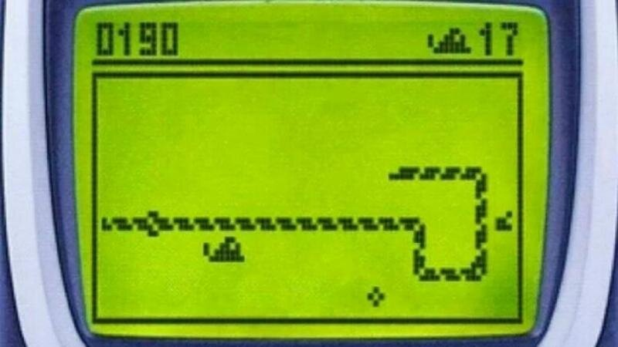
Введение
Игра "Змейка" является классической аркадной игрой, изначально разработанной в 1970-х годах.

Slide 3
Назначение
Со стороны разработчика:
Создание собственной версии игры "Змейка";
Приобретение практического опыта разработки игр.
Со стороны пользователя:
Предоставить игрокам понятный и простой игровой опыт;
Повышение реакции и концентрации.

Slide 4
Идея проекта
Включение классических элементов игры, таких как змейка, съедаемые точки, сохранение счета и рост змейки.
Использование современных технологий разработки для создания интересного игрового опыта.

Slide 5
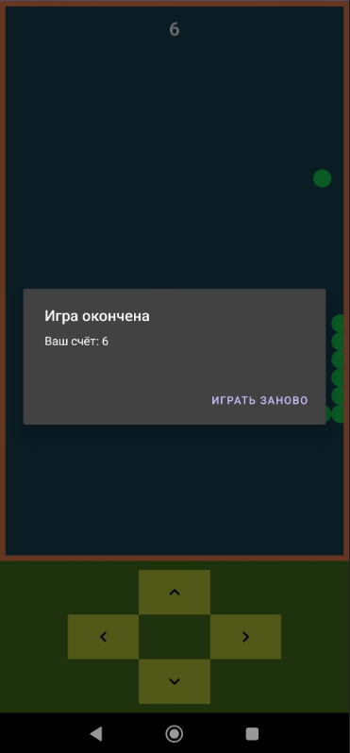
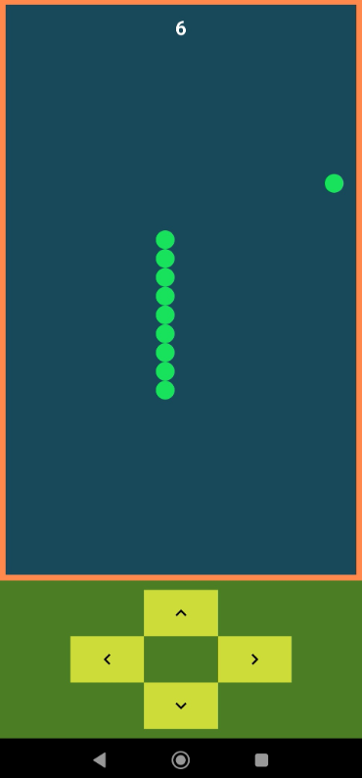
Реализация и тестирование
Игра реализована с использованием:
IDE Android Studio;
Язык программирования Java;
Знание языка разметки XML;
Методические указания из курсов.
Проект протестирован на двух смартфонах.
Скриншоты игрового процесса

Slide 6
Выводы по работе
Выполненные задачи:
Разработана собственная версия игры Змейка;
Произведено тестирование игры;
Получены практические знания.
Направление дальнейших исследований:
Планируется разработать меню;
Реализовать графическую составляющую;
Добавить музыкальную часть.

